Slide 1
PHONICS AND SPELLING
-LL, -RR
ANGLICKÝ JAZYK – 9.ROČNÍK
Mgr. Daniela Vallušová

Slide 2
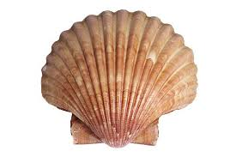
VOCABULARY – SLOVNÍČEK
https://www.youtube.com/watch?v=1uiaMsTnys8
smell - vôňa
bell - zvon
shell - mušľa

Slide 3
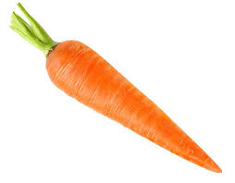
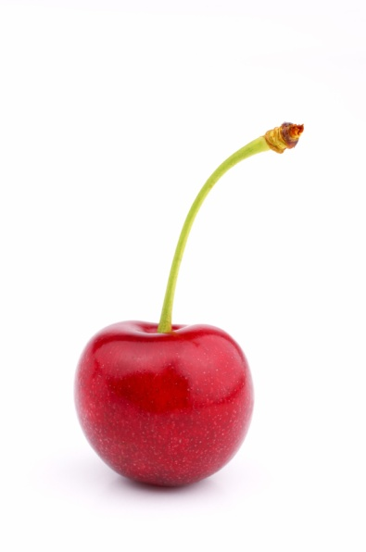
VOCABULARY – SLOVNÍČEK
https://www.youtube.com/watch?v=1uiaMsTnys8
mirror - zrkadlo
carrot - mrkva
cherry - čerešňa

Slide 4
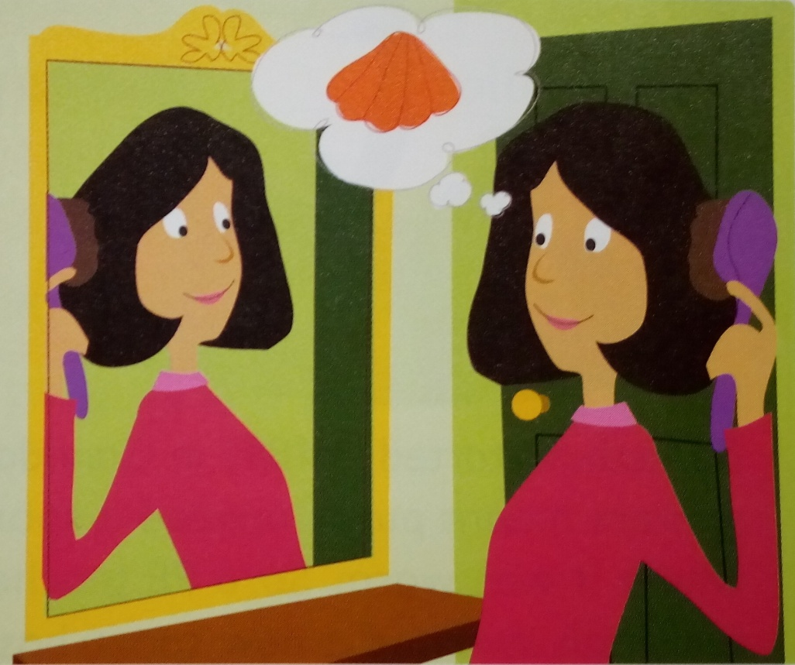
LISTEN AND READ
I´m waiting at the door, looking in the mirror and brushing my hair. We´re
going to the beach with my friend today!
I´m going to take my doll.
Her name is Carrie.
We´ve got a picnic: sandwiches,
cheese, carrots and charries.
We´re going to look for shells
and smell the sea air.
Oh! I can hear the doorbell.
My friend is here
https://www.youtube.com/watch?v=1uiaMsTnys8

Slide 5
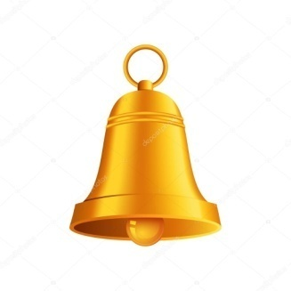
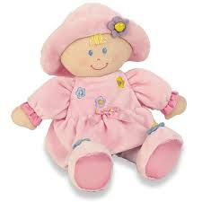
MATCH AND WRITE
bell .............
LL
........... ...........
RR
........... ...........

Slide 6
ADVERBS – PRÍSLOVKY
príslovky nám dopĺňajú slovesá. Pýtame sa na ne otázkou: AKO?
príslovky sa väčšinou tvoria z prídavných mien a to pridaním koncovky –ly.
napríklad: quick – quickly, bad – badly, careful – carefully
príslovky, ktoré sa tvoria z prídavných mien zakončených na –y, -y sa mení
na –i a za ním nasleduje koncovka –ly
- napríklad: easy - easily, happy - happily
REGULAR ADVERBS: + LY
slow He ran slowly.
quiet They talked quietly.
happy She smiled happily.
careful They did their homework carefully.

Slide 7
pozor – nie všetky slová, ktoré končia na –ly sú príslovky
napríklad: friendly – priateľský
lovely – pekný
silly – hlúpy
lonely - osamelý
IRREGULAR ADVERBS
niektoré príslovky sú nepravidelné a teda nie sú zakončené na –ly.
napríklad: fast - fast, good – well, hard - hard
good They played well.
fast They ran fast.

